Slide 1
Till workshopledaren
Tid: ca 45-60 min
Förberedelse: Läs gärna igenom rapporten.
Du som workshopledare kan också förbereda deltagarna genom att dela rapporten inför er workshop för att ge dem möjlighet till en bra ingång i ämnet.
Vi har paketerat en workshop som ska vara enkel att genomföra och ge deltagarna möjlighet att reflektera kring information och utveckling för matchning.
Det finns anteckningar i bilderna som stöttar dig igenom de olika stegen, du kan redigera och anpassa dem före din workshop.
Workshopmaterialet bygger på rapporten: Bra matchning på arbetsmarknaden – En underlagsrapport till datainfrastruktur för kompetensförsörjning och livslångt lärande
Notes:
Om ni saknar något perspektiv på matchning eller om ni saknar data/information för en bra matchning får ni gärna bidra med synpunkter i vårt forum: JobTech Dev/underlag till bra matchning
Där får du gärna också återkoppla på workshopmaterialet.

Slide 2
Perspektiv på matchning
Utmana och utveckla dina föreställningar om matchning

Slide 3
Välkomna!
Syfte: Ta del av och förstå olika perspektiv på matchning. Utmana tidigare föreställningar om vad matchning är. Och vad de skulle kunna vara utifrån informationen i matchningstjänster.
Mål: Vi förstår olika perspektiv för matchning och har bättre förutsättningar att hitta, använda och kravställa information/data som hjälper oss att nå våra mål för matchning på kort och lång sikt.
Tid: ca 60 min

Slide 4
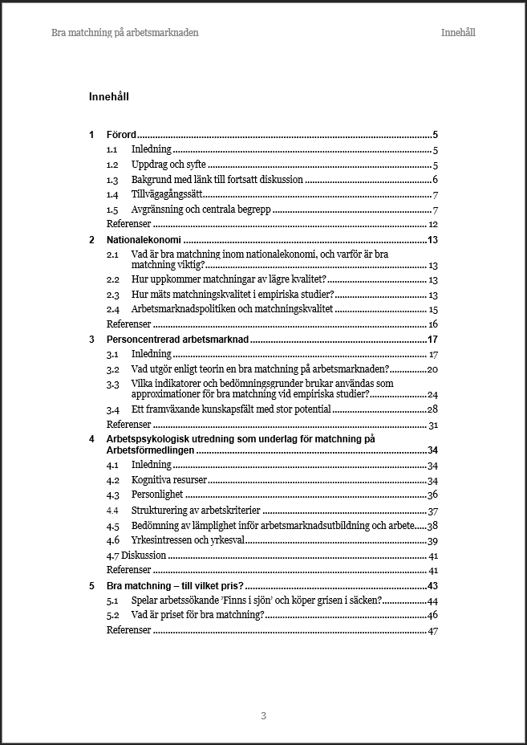
Agenda
Introduktion
Vad är matchning?
Övning
Fyra perspektiv på matchning
Reflektion
Avslutning
Notes:
Så här ser upplägget för dagen ut

Slide 5
Agenda
Introduktion
Vad är matchning?
Övning
Fyra perspektiv på matchning
Reflektion
Avslutning
Notes:
För att ha en gemensam bild av vad vi menar med matchning kommer vi gå igenom några bilder på temat Vad är matchning, varför begreppet är komplext med olika betydelser beroende på sammanhang, och hur matchning sker både i det lilla och stora perspektivet, från individ till samhällsnivå.

Slide 6
Vad är matchning?
Matchning används för att beskriva
allt från arbete med att förbättra sökningar och valsituationer
till att verifiera dokument
eller bedöma en arbetssökandes anställningsbarhet.
Notes:
Terminologicentrum gjorde 2018 en begreppsanalys åt Arbetsförmedlingen för att förstå hur termen matchning används i myndigheten. Samma begreppsanalys är tillämpbar här och även i bredare sammanhang.
---
[nästa bild – varför är begreppet matchning mångtydigt, vilka betydelser lägger vi i det]

Slide 7
Ett mångtydigt begrepp
Verksamhet:
Extensiv matchningsprocess
Matchningsaktivitet
Kartlägga & Analysera
Rusta & justera
Sammanföra
Anställa
Tillstånd:
Enskilt
matchningsresultat
Aggregerad
matchningssituation
Notes:
Matchning kan användas med syfte på en verksamhet men också med syfte på ett tillstånd, båda typerna kan syfta på något omfattande eller något mer begränsat. Sammantaget kan de flesta användningar av begreppet matchning fångas med den karta som dessa fyra olika betydelser ringar in.
Matchningsaktivitet (1 – mer begränsad verksamhet) Med syfte på en avgränsad verksamhet, kan matchning syfta på aktiviteten att sammanföra arbetssökande och arbetsgivare. Typfallet kännetecknas av att aktörerna kommer till aktiviteten med färdiga formuleringar av sitt utbud respektive sin efterfrågan och aktiviteten tar slut när en arbetssökande och en arbetsgivare hittat varandra som bästa alternativ för anställning eller praktik.
Extensiv matchningsprocess (2 – mer omfattande verksamhet) Med syfte på en omfattande verksamhet, kan matchning syfta på alla de processer som arbetssökande, arbetstagare och arbetsgivare genomgår för att närma sig och hitta varandra. Typfallet kännetecknas av att både utbud och efterfrågan först genomgår processer för att analysera och/eller ändra sitt erbjudande innan de går in i en sammanförande aktivitet. I sin mest omfattande verksamhetsform är matchning en cirkulär process som innefattar de utvecklingssteg efter ett anställningsavtal som leder tillbaka till förnyade analyser och förnyade erbjudanden.
Enskilt matchningsresultat (3 – mer begränsat tillstånd) Med syfte på ett avgränsat tillstånd, kan matchning syfta på hur en viss arbetssökande eller arbetstagare passar ihop med ett visst arbete vid ett visst tillfälle. Typfallet kännetecknas av att en arbetssökande eller arbetsgivare beskriver sin analys av resultatet från en rekrytering. Oftast en beskrivning av några av de olika egenskaper och sätt som en viss arbetstagare kan passa med en viss jobbmöjlighet.
Aggregerad matchningssituation (4 – mer omfattande tillstånd) Med syfte på ett omfattande tillstånd, kan matchning syfta på hur en aggregerad grupp av individer passar ihop med en aggregerad grupp av arbetstillfällen. Typfallet kännetecknas av beräkningar utifrån officiell statistik, exempelvis hur stor arbetslösheten är inom ett visst geografiskt område eller för en viss del av befolkningen.

Slide 8
Agenda
Introduktion
Vad är matchning?
Övning
Fyra perspektiv på matchning
Reflektion
Avslutning

Slide 9
Utanför boxen
Tid: Total 10 min
3 min att komma på ett jobb och vilken information.
7 min för presentation och gemensam reflektion.
Fundera på och skriv ned ett jobb som du utifrån dina kompetenser, förmågor och erfarenheter skulle passa väldigt bra för.
Tänk utanför boxen – det ska inte var det jobb du har idag.
Vilken information, dvs vilka kompetenser, förmågor och erfarenheter gör att du matchar mot just det jobbet?
I grupp reflektera kring huruvida det skulle vara enkelt eller svårt att dela och matcha den informationen till det arbetet idag?
Vad är enkelt, vad är svårt?
Stödverksamheter
Organiserade för att uppnå verksamhetsnytta. En nytta som formuleras inom ramen för rådande paradigm.
Notes:
Be deltagarna att utgå från sig själv eller en kollega. Be dem komma på ett jobb, som de själva eller kollegan skulle vara väldigt bra på. Här får de gärna tänka utanför boxen.
Be dem skriva ned yrket och varför det skulle passa bra.
Dela med er av vilket jobb och varför och reflektera tillsammans kring om det skulle vara enkelt eller svårt att matcha mot det jobbet med de tjänster och processer som finns på plats idag?
Vad är enkelt, vad är svårt?

Slide 10
Agenda
Introduktion
Vad är matchning?
Övning
Fyra perspektiv på matchning
Reflektion
Avslutning
Notes:
Rapporten är inte uttömmande eller fullständig. Skribenterna för de fyra olika perspektiven står själva för sina texter och Arbetsförmedlingen tar inte ställning till hur värdefulla perspektiven är för att skapa en bra matchning. Avsikten har varit att främja en dialog och diskussion om matchning som mångfasetterat begrepp och ämnesområde.

Slide 11
Ingång till perspektiven
Ekonomiskt perspektiv: Rätt person på rätt plats ger mer stabila och långvariga matchningsresultat.
Företagsekonomiskt perspektiv: Själv- och kompetensförsörjning genom en personcentrerad matchning.
Arbetspsykologiskt perspektiv: Kartlägger den arbetssökandes yrkesintressen, individuella resurser och förutsättningar.
Etiskt perspektiv: Om och för vem är data tillgängliga? Algoritmer blir bara så bra som de blivit tränade att vara.
Stödverksamheter
Organiserade för att uppnå verksamhetsnytta. En nytta som formuleras inom ramen för rådande paradigm.
Slutanvändare
Får information om möjligheter och tips om vilken information som är viktig från omgivningen, inklusive från stödverksamheter.
Notes:
När vi skapar stöd för matchning kommer de att vare sig vi vill det eller ej, vila på beställares och utvecklares förståelse för vilka data och beslutsunderlag som ger indikation om när en bra matchning uppnåtts.
Det finns därför anledning att lyfta fram fyra perspektiv som ofta ligger till grund för förståelse och processer idag.
De olika perspektiven beskriver hur de ser på en bra matchning samt vilka data och beslutsunderlag de tar fasta på.

Slide 12
Ekonomiskt perspektiv
PRODUKTIVITET = KVALITET
Matchningskvalitet har betydelse för lönespridning, hälsa och välbefinnande
Det är utmanande att mäta matchningskvalitet på ett trovärdigt sätt. En utmaningen har varit att skapa valida mått på kraven i jobbet.
Vanligaste förklaringen till att dåliga matchningar förekommer är att det finns informationsbrister i sök och matchningsprocessen. Förmodligen viktigaste anledningen till att nätverk och kontakter är viktiga.
Notes:
PRODUKTIVITET = KVALITET
Matchningskvaliteten - en anställnings produktivitet - beror på hur väl den anställdes egenskaper överensstämmer med de egenskaper som krävs för att utföra det aktuella arbetet.
Matchningskvalitet har även betydelse på en aggregerad makronivå och då på effektiviteten i ekonomin.
Utmanande att mäta matchningskvalitet - Matchningskvalitet är inte observerad vid anställningstillfället, då produktivitet är något som realiseras i efterhand.
En svensk uppmärksammad studie visar bland annat att missmatchning är vanligare för arbetstagare med mindre tidigare arbetslivserfarenhet, och för dem som kommer från arbetslöshet.

Slide 13
Kort reflektion - 1 min
Vilken information eller data är viktig för matchning i det ekonomiska perspektivet?
Notes:
Försök att ställa dig i det ekonomiska perspektivet, vilken information skulle du ta fasta på? Skriv ned på egen hand och spara.

Slide 14
Företagsekonomiskt perspektiv
Sätter arbetsgivare och arbetstagare i centrum för problemlösning på arbetsmarknaden. Personcentrerad matchning fokuserar på
att individen (arbetsgivare och arbetstagare) agerar problemlösare snarare än som ett problem att lösa
att utgå från individens problembeskrivning och inte på en checklista av information som samlas in
det är individens problembeskrivning som avgör vilken information den behöver för att komma vidare
att vara sammanhållen ur individens beslutshorisont
beslutshorisonten är i förändring – individen är i ständig matchning
Notes:
Tänk inte vad du som arbetsförmedlare behöver för information, utan vad en arbetssökande, arbetstagare eller arbetsgivare behöver för information, för att ta beslut utifrån sin egen beslutshorisont. Även om det är individens egen beslutshorisont kan fortfarande en del av arbetet handla om att vidga perspektiven, så att individen får syn på information som pekar mot sådant som ligger utanför tidigare beslutshorisont.

Slide 15
Reflektion
Vilken information eller data är viktig för matchning i det företagsekonomiska perspektivet?
Notes:
Försök att ställa dig i det företagsekonomiska perspektivet, vilken information skulle du ta fasta på? Skriv ned på egen hand och spara.

Slide 16
Arbetspsykologiskt perspektiv
En kartläggning med individen och individfaktorer i fokus
Det utgår från bred forskning om individfaktorer som på gruppnivå visat sig påverka arbetsprestation. Det gäller
personlighet, våra grundläggande egenskaper som är stabila och varar över tid.
yrkesintressen, och yrkesval.
kognitiva resurser.
Notes:
Perspektivet utgår från en kartläggning (psykolog) tillsammans med den arbetssökande av hens yrkesintressen, individuella resurser och förutsättningar. Syftet är dels att ge den arbetssökande möjlighet till egna insikter om sina resurser och förutsättningar. Perspektivet kan också användas för att ta fram beslutsunderlag till nästa steg mot studier eller arbete.
Det utgår från bred forskning och från individfaktorer som på gruppnivå visat sig påverka arbetsprestation. Forskning som bland annat lett fram till etablerade teorier om yrkesintressen och drivkrafter vid yrkesval.

Slide 17
Reflektion
Vilken information eller data är viktig för matchning i det arbetspsykologiska perspektivet?
Notes:
Försök att ställa dig i det arbetspsykologiska perspektivet, vilken information skulle du ta fasta på? Skriv ned på egen hand och spara.

Slide 18
Etiskt perspektiv
Ett vanligt missförstånd är att matchningsprocessen blir mer objektiv desto mer data och algoritmer som används.
Men alla led i matchningsprocesser kan leda till oetiska konsekvenser oavsett om de utförs av människor eller av digitala lösningar.
Det vanligaste digitala verktyget för matchning bjuder också på utmaningar så som exempelvis
Likriktning
Bristande transparens
Liten möjlighet för användare att komma med spontan feedback
Notes:
Ett vanligt missförstånd är att matchningsprocessen blir mer objektiv desto mer data och algoritmer som används.
Men alla led i matchningsprocesser kan leda till oetiska konsekvenser oavsett om de utförs av människor eller av digitala lösningar.
Utmaningar med digital matchning: Samhällsbias och diskriminering, viss kunskap missgynnas av data-drivna metoder, överdriven och osäker användning av personinformation från rekrytering, karriärkompetens och digitalt utanförskap och otydligt ansvar när data-drivna modeller går fel.
De vanligaste verktygen på arbetsmarknaden är de webbsidor som erbjuder platsannonsering och en sökfunktion för annonserna.
Här finns utmaningar ur den arbetssökandes perspektiv.
Likriktning Sajterna är snarlika funktions- och tjänstemässigt. De allra flesta är generella, erbjuder filtrering per geografisk plats och yrkeskategori. De har artiklar med tips för jobbsökning och erbjuder prenumeration per epost för en viss yrkeskategori eller ett visst sökord.
Bristande transparens För många sajter saknas tydliga uppgifter om: antalet annonser ; annonskälla (dubbletter av annonser finns) ; sökmotorns funktion – dvs hur annonser söks fram ; kategoriseringen av annonser avseende bransch/yrke för filtrering
Liten möjlighet för användare att komma med spontan feedback Vad tycker användarna om sajterna? I undersökningen ses få ingångar för att ge återkoppling.
.

Slide 19
Reflektion
Vad skulle man kunna göra för att motverka de påtalade etiska bristerna i matchning?
Notes:
Försök att ställa dig i det etiska perspektivet, vad skulle du ta fasta på som mest problematiskt? Skriv ned på egen hand och spara.

Slide 20
Agenda
Introduktion
Vad är matchning?
Övning
Fyra perspektiv på matchning
Reflektion
Avslutning

Slide 21
Reflektion
Har de fyra perspektiven gett dig nya tankar om information som är viktiga för att uppnå en bra matchning?
Använder vi relevant och rätt tillgänglig information för en bra matchning?
Saknas någon information som skulle skapa en ännu bättre matchning?
Vad finns det för skäl att föra en dialog om matchning, till ett jobb eller rätt jobb, i utvecklingen av digitala tjänster?
Stödverksamheter
Organiserade för att uppnå verksamhetsnytta. En nytta som formuleras inom ramen för rådande paradigm.
Slutanvändare
Får information om möjligheter och tips om vilken information som är viktig från omgivningen, inklusive från stödverksamheter.
Notes:
Här föreslår vi att ni tar ungefär 15 min för reflektion i storgrupp. Har ni fått nya tankar? Punkterna undre den övergripande frågeställningen kan ni använda som stöd för att djupa era samtal. Om ni saknar något perspektiv på matchning eller om ni saknar data/information för en bra matchning får ni gärna bidra med synpunkter i vårt forum: JobTech Dev/underlag till bra matchning

Slide 22
Agenda
Introduktion
Vad är matchning?
Övning
Fyra perspektiv på matchning
Reflektion
Avslutning
Notes:
En sak vi tar med oss från dagen?

